Slide 1
Ocenjevalni list - strokovno srečanje »Kakovost zraka in zdravje ljudi – skupen interes nas vseh«
Nataša Kovač
Agencija RS za okolje

Slide 2
Statistika
Anketo so izpolnjevali udeleženci strokovnih srečanj, ki so potekala na temo zraka v različnih slovenskih mestih in sicer z namenom, da bi pridobili mnenja o zadovoljstvu prisotnih z izvedbo srečanj in morebitne predloge za izboljšavo sledečih dogodkov.
Čas zbiranja mnenj je od aprila 2013 do marca 2014 oziroma 7 strokovnih srečanj.

Slide 3
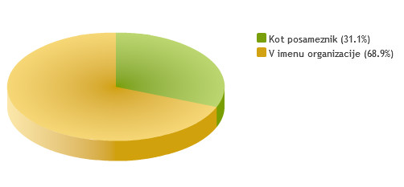
Splošni podatki o anketirancih (v. 1-2)
Približno 69 % anketirancev je izpolnjevalo vprašalnik v imenu organizacije:
največ jih je bilo predstavnikov iz organizacij na lokalni ravni (18%),
nevladnih organizacij (15,6%),
srednje velikih podjetij (50-250 zaposlenih) 13,3%,
organizacij na državni ravni (9%),
javnih zavodov (9%) in druge organizacije.

Slide 4
Udeležba anketirancev na preteklih strokovnih srečanjih na temo kakovosti zraka (v. 3)
Med anketiranci, ki so se podobnih srečanj za udeleževali je najpogostejši odgovor 1-enkrat (8).

Slide 5
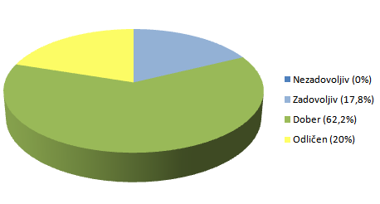
Splošni vtis o strokovnem srečanju (v. 4)
Splošni vtis udeležencev o srečanjih je dober (62,2 %).

Slide 6
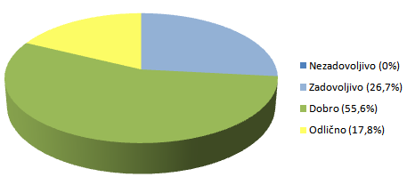
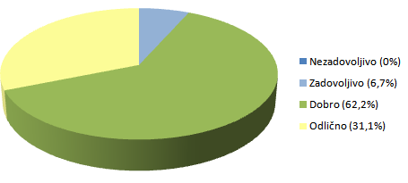
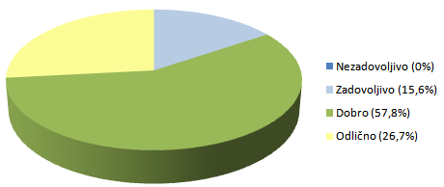
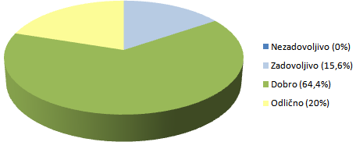
Ocena dnevnega reda in ciljev strokovnega srečanja (v. 5)
Jasnost ciljev: DOBRO (55,6%)
Jasnost dnevnega reda: DOBRO (62,2%)
Koristnost srečanja: DOBRO (57,8%)
Skladnost in ustreznost tematik: DOBRO (64,4%)

Slide 7
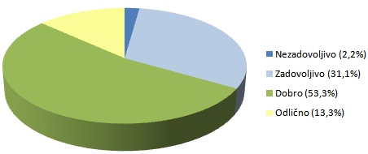
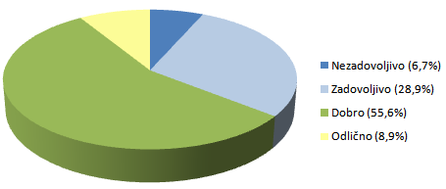
Koristnost srečanja za delokrog anketiranca: DOBRO (53,3%)
Posredovanje pridobljenih informacij drugim osebam: DOBRO (55,6%)
Vsi segmenti pri oceni dnevnega reda in ciljih strokovnega srečanja podajajo odgovor DOBRO – najmanj polovica anketirancev.

Slide 8
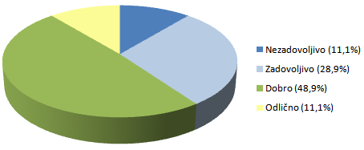
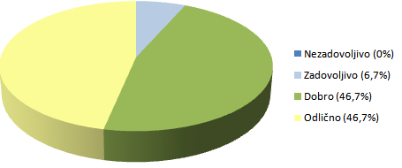
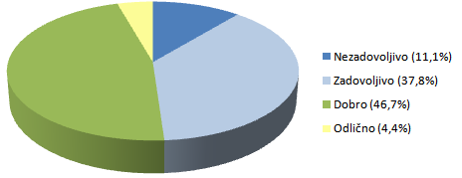
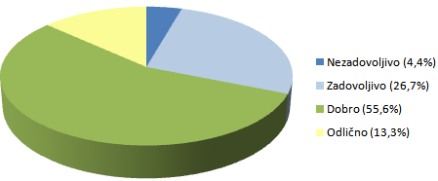
Vsebina in program strokovnega srečanja (v. 6)
Razmerje vsebin med nacionalno in lokalno ravnjo: DOBRO (48,9%)
Kakovost predstavitev: DOBRO-ODLIČNO (46,7%)
Sodelovanje z različnimi ravnmi odločanja: DOBRO (46,7%)
Izmenjava informacij in znanj: DOBRO (55,6%)

Slide 9
Mnenje anketirancev glede vsebine in programa strokovnih srečanj (v. 7)
Predstavitve so bile strokovno podkovane, zanimive in predvsem konkretne.
Srečanja bi morala potekati redno - vsaj enkrat letno.
Sem azbestni bolnik in premalo je bilo poudarka na azbestni kritini, katera je še prisotna v okolju. Azbetna vlakna teh dotrajanih kritin so prisotna v zraku in izpostavljen jim je lahko vsakdo.
Vse je uporabno in koristno.
Vsebine so bile dobro izbrane in so predstavile širino problematike.
Vse organizacije se morajo bistveno bolj povezati med seboj in nam
predstaviti cilje in tudi postopke da pridemo do teh ciljev.
Uporabno tudi za ozaveščanje zaposlenih - upam da bodo prezentacije
javne.
Usmeritev v bolj konkretne rešitve!!!

Slide 10
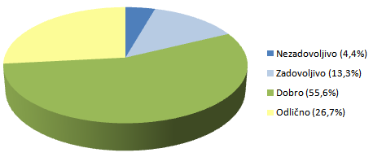
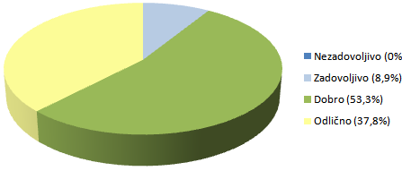
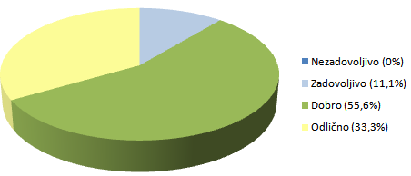
Organizacijski vidiki strokovnega srečanja (v. 8)
Organizacija srečanja: DOBRO (55,6%)
Primernost lokacije: DOBRO (53,3%)
Delovni pogoji med strokovnim srečanjem (tehnološka oprema, oprema v prostoru...): DOBRO (55,6%)

Slide 11
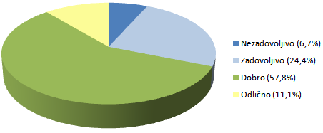
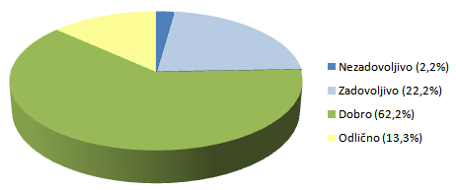
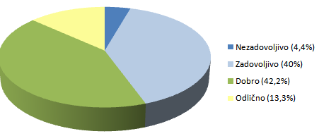
Časovni vidik (v. 9)
Dolžina srečanja: DOBRO (57,8%)
Čas namenjen razpravi in vprašanjem: DOBRO (62,2%)
Čas namenjen medsebojni socialni interakciji (npr. navezovanje stikov): DOBRO (42,2%)

Slide 12
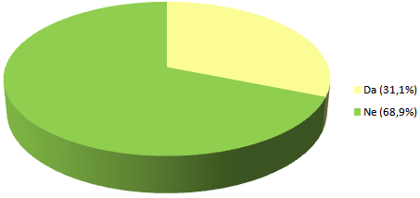
Predlogi tematik za izboljšavo prihodnjih strokovnih srečanj (v. 11)
Predlogi:
delavnice na terenu/med ljudmi, na katerih se na kratko predstavi problematika, nato pa se iščejo konkretne ideje in aktivnosti tudi občanov. To kar naredimo sami in pokažemo dober zgled bo sprožilo plaz.
Prekomeren hrup, neustrezna javna razsvetljava.
Problematiko približati širši (prizadeti) javnosti.
Inovativni predlogi za izboljšanje danih razmer.
Manj predavanj za katedrom in več dela v skupini s sodelovanjem moderatorja.
Analiza manjših delcev PM10,način financiranja ukrepov.
Vizualno onesnaženje
Vključitev lokalnih podjetij
ozaveščanje ljudi
Strateške karte hrupa in obveznosti občin iz tega naslova
Azbestna kritina - azbestna vlakna v zraku
informiranje javnosti na poljuden način
Ustrezna filtracija/poostren neodvisen nadzor nad onesneževalcem
Industrijsko onesnaževanje - filtri

Slide 13
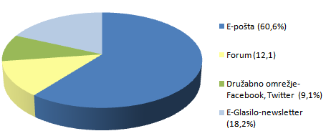
Načini obveščanja o novostih s področja upravljanja zraka (v. 12)
Kot najbolj zaželen način informiranja so udeleženci izbrali elektronsko pošto (60,6 %).

Slide 14
Dodatni predlogi, mnenja in vtisi (v. 13)
nadaljevati s tematskimi srečanji oziroma vsaj enkrat do dvakrat letno organizirati taka srečanja po regijah in nadaljevanje s kontinuiteto
manjkal prispevek državnih inšpekcijskih služb (zdravstvena in okoljska).
premalo časa za medsebojno interakcijo in navezovanje stikov
nujna vzpostavitev kontaktov in dialoga z lokalnimi skupnostmi in občinami. Prebivalcem v večji meri predstaviti pomembnost zraka, zemlje, vode, saj sami prebivalci lahko veliko prispevajo k zastavljenim ciljem zdravega načina življenja.
večja obveščenost o predstavitvi, večja odzivnost vpletenih in posredovanje vsebin občanom z namenom osveščanja;
problemi vnaprej strokovno opredeljeni in na delavnici deležniki s pomočjo ustreznih moderatorskih tehnik poiščejo (opredelijo, razvrstijo in ovrednotijo) nabor možnih rešitev.
v kratkem času veliko koristnih (osnovnih) informacij in izredno dober nabor predavateljev. Po vsebini seminar za 6 ur.

Slide 15
HVALA ZA VAŠO POZORNOST.

